Slide 1
TAREA LEY DE LOS SENOS Y LEY DE LOS COSENOS

Slide 2
I. Desarrolle las siguientes actividades de Colombia Aprende;
https://contenidosparaaprender.colombiaaprende.edu.co/G_10/M/M_G10_U03_L04/M_G10_U03_L04_03_02_01.html
Falso o verdadero
https://contenidosparaaprender.colombiaaprende.edu.co/G_10/M/M_G10_U03_L04/M_G10_U03_L04_03_01_01.html
Solución de problemas
https://contenidosparaaprender.colombiaaprende.edu.co/G_10/M/M_G10_U03_L04/M_G10_U03_L04_04_01_01.html
Crucigrama

Slide 3
II. Hallar los elementos faltantes en los siguientes triángulos oblicuángulos aplicando la ley de los senos y la ley de los cosenos

Slide 5
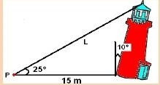
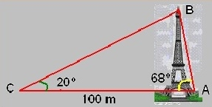
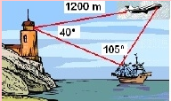
III. Problemas de aplicación a la ley de senos y cosenos
Una torre inclinada 10º respecto de la vertical, está sujeta por un cable desde un punto P a 15 metros de la base de la torre. Si el ángulo de elevación del cable es de 25º, calcula la longitud del cable y la altura de la torre
5. Una torre de 23.5 m de altura forma un ángulo de 110º con respecto a una loma, si una persona se ubica a 28 de la base de la torre, ¿Determine el ángulo de elevación desde el punto que se encuentra ubicada la persona y la parte más alta de la torre?
2. Un hombre mide un ángulo de elevación de una torre desde un punto situado a 100 metros de ella. Si el ángulo medido es de 20º y la torre forma un ángulo de 68º con el suelo, determina su altura AB.
6. Una persona observa un avión y un barco desde la cúpula de un faro, tal como muestra la figura. ¿Cuál es la distancia que hay del barco al avión y del barco al observador?
3. Un rodadero para niños en un parque tiene 55 m de longitud y un ángulo de elevación de 42° con respecto al piso. La escalera para subir al rodadero mide 21 metros de largo. Qué ángulo de elevación con respecto al piso tiene la escalera? (Realiza el gráfico)
7. El lago de la finca se encuentra a 300m al norte de la casa; el establo está a 275m al suroeste de la casa. Cuál es la distancia del algo al establo? (Realiza el gráfico)
8. Un topógrafo necesita saber la medida del ancho de un lago. Parado en un punto C de la orilla, localiza con sus instrumentos dos puntos A y B en los lados opuestos del mismo. Si C está a 5 Km de A y a 7,5 Km de B y el ángulo con el vértice de C mide 30 ¿Cuál es el ancho del lago? (Realiza el gráfico)
4. Una persona sostiene dos cometas que están volando. A una de las cometas le ha soltado 1.000 m de pita y a la otra 800m. Si el ángulo que forman ambas pitas es 30° ¿A qué distancia está una cometa de la otra? (Realiza el gráfico)

Slide 6
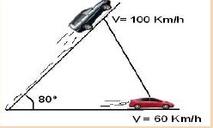
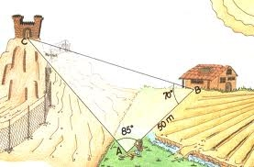
9. Dos ciclistas viajan por dos carreteras rectas que forman un ángulo de 72º y que comienzan en una estación. Si las velocidades son 35Km/h y 43Km/h ¿Que distancia los separa media hora después si partieron al mismo tiempo de la estación? (Realiza grafica)
13. En una plazoleta de forma triangular, los lados miden 60 m, 75 m y 50 m. ¿Qué ángulos se forman en las esquinas de la misma? (Realiza la gráfico)
14. Dos aviones salen del mismo aeropuerto, el uno hacia el norte y el otro a 55º al este del norte, el primero a una velocidad de 150 Km/h y el segundo a 190 Km /h ¿A qué distancia se encuentran después de 5 horas? (Realiza la gráfico)
10. Dos autos parten de una estación y siguen por carreteras distintas que forman entre si un ángulo de 80º. Si las velocidades son 60 km/h y 100 km/h, ¿qué distancia los separa después de una hora y media de recorrido
15. Las diagonales de un paralelogramo se cortan en los puntos medios respectivamente. Una de las diagonales mide 15 cm y la otra 7 cm, el ángulo que forma entre ellos es de 72°. Encuentra la medida de los lados del paralelogramo (Realiza la gráfico)
.11. Mariana observa un castillo desde su casa bajo un ángulo de 70º. Luego de unos minutos sale a dar un paseo y estando a 50 metros de su casa, observa el mismo castillo bajo un ángulo de 85º. ¿A qué distancia de ella y de su casa, se encuentra dicho castillo?
16. Para la construcción de un túnel dentro de una montaña se tomaron las siguientes medidas desde el punto C. determine la longitud del túnel
12.Tres pueblos X, W y Z, están unidos por carreteras rectas. La distancia entre X y W es de 6 km; a los pueblos W y Z los separan 9 km. El ángulo que forman las carreteras que unen X con W y W con Z es de 120º. ¿Qué distancia hay entre X y Z? (Realiza la gráfica)

Slide 7
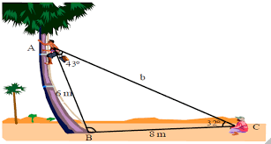
Problema No. 17
Problema No. 19:
En el grafico, halla la distancia que existe entre las personas
Problema No. 18
Problema No. 20
Desde el lugar donde se encuentra Yaiza,
puede observar una torre con un ángulo de
elevación de 32°. Si Yaiza avanza 40 metros en dirección a la torre, la observa con un ángulo de 70°. a) Calcula la altura de la torre si la estatura de Yaiza es de 1,65 metros. b) ¿A qué distancia de la torre estaba Yaiza inicialmente?

